Slide 1
스토리 - 원본

Slide 2
넴모넴모 마믈의 빛을 되찾고,어둠의 마녀는 봉인이 되었습니다.무섬이는 그렇게 오래오래 행복하게 살았습니다~<제작진>장소영(Stage 1)이제형(Stage 2)이윤재(Stage 3)양우성(Stage 4)정재종(Stage 5)구현모(Stage 6)

Slide 3
스토리 - 엔딩

Slide 4


6개의 빛의 조각을 찾아낸 무섬이는 빛의 제단을 활성화시켜
넴모넴모 마믈은 빛을 되찾고
무섬이는 오래오래 행복하게 살았습니다~

Slide 5






<제작진>
팀장 양우성
팀원1 구현모
팀원2 이윤재
팀원3 이제형
팀원4 장소영
팀원5 정재종

Slide 6

<Stage 제작>
장소영 (Stage 1)
이제형 (Stage 2)
이윤재 (Stage 3)
양우성 (Stage 4)
정재종 (Stage 5)
구현모 (Stage 6)

Slide 7
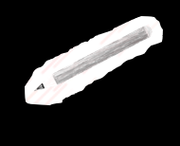

<스토리>
양우성
이윤재
<프로그래밍>
양우성
구현모
정재종

Slide 8


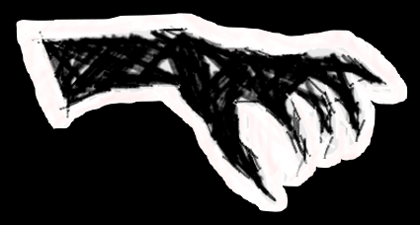
<사운드>
BGM 이제형
효과음 이윤재
<그래픽>
게임 장아영
스토리 장소영
배경 구현모

Slide 9

: 무섬이의 모험
-끝-

